Slide 1
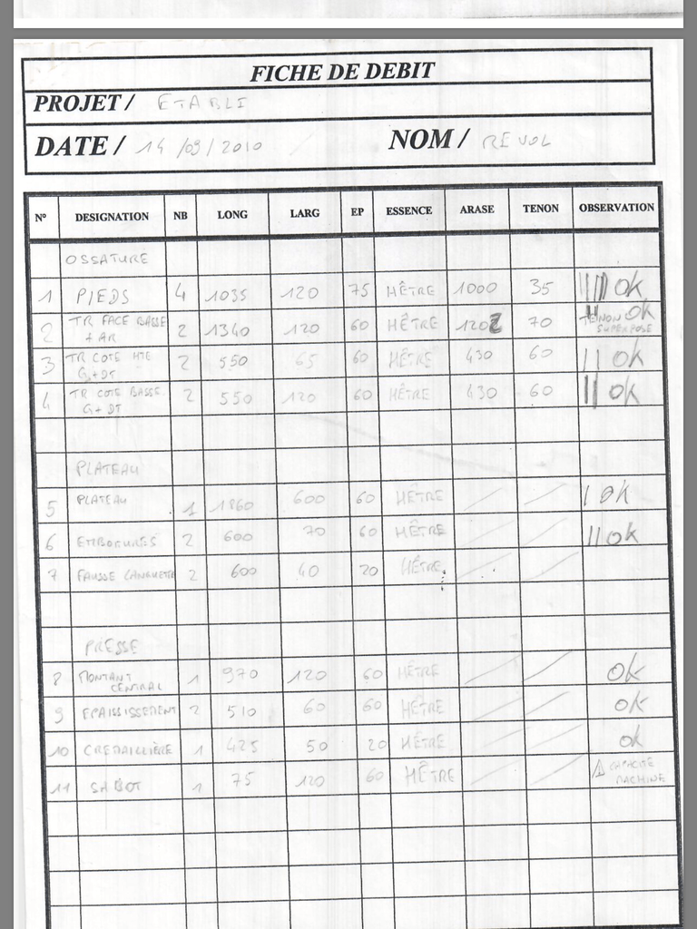
La feuille de débit
Capacités générales utilisées pour la séquence : C.2
Compétence : Rédiger une feuille de débit C.2.33
Contexte : A l’occasion de la fête des mères vous réalisez un dessous de plat à la main
Mise en situation : Afin de réaliser le débit vous rédigez une feuille qui indique les mesures des pièces aux cotes finies et majorées.
Objectif : L’élève doit être capable de : Rédiger une feuille de débit Indiquer les mesures majorés des pièces à usiner
On demande de : 1. De remplir la feuille de débit
On donne : 1. Les plans de l’ouvrage 2. une feuille de débit vierge

